Slide 1


MoviesApp
2025-2026
EMSI
@rimsakine
MoviesApp
Projet EMSI 2025-2026 par Rim Sakine

Slide 2
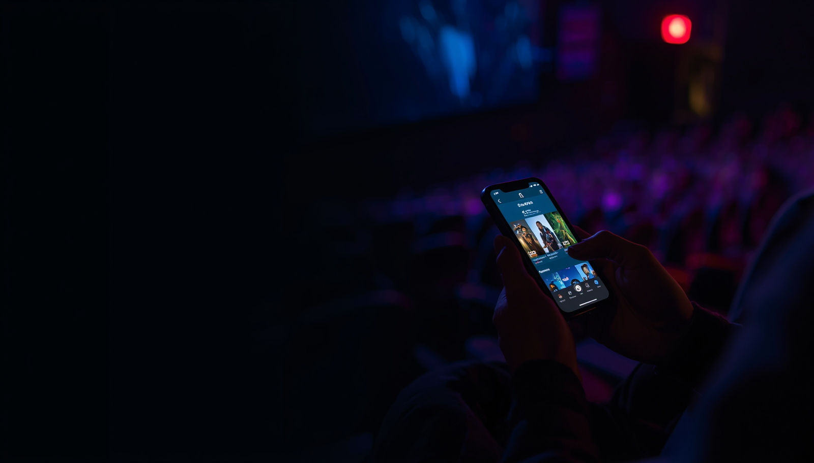

MoviesApp
02/18
Contexte Général
Les applications classiques de recherche de films présentent des limites importantes : recherche basique, absence de recommandations personnalisées et manque d'intégration avec la géolocalisation des cinémas. MoviesApp répond à ce besoin en proposant une solution intégrée combinant recherche avancée, recommandation intelligente et localisation des salles de cinéma.

Slide 3




MoviesApp
03/18
Architecture
EMSI 2025-2026
Solution Proposée
cloud
Interaction fluide avec Firebase pour l'authentification, TMDB pour les données films, Supabase pour le stockage, et Google Maps pour la géolocalisation des cinémas. Architecture cloud-first garantissant scalabilité et fiabilité.
modules
Application Android native avec architecture modulaire intégrant recherche, recommandation et géolocalisation dans une expérience utilisateur unifiée et performante.
architecture connectée

Slide 4

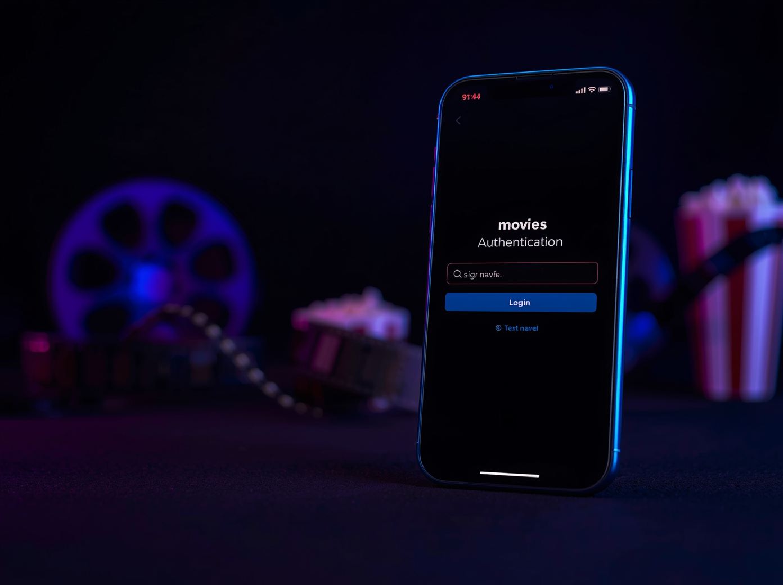
MoviesApp
5/18
EMSI 2025
@rimsakine
Présentation des premiers besoins fonctionnels majeurs qui définissent les fonctionnalités essentielles de l'application MoviesApp.
BF01 : Authentification Sécurisée
Connexion et inscription via Firebase Authentication avec gestion sécurisée des sessions.
BF02 : Consultation des Films
Navigation fluide dans le catalogue avec affichage des films populaires, récents et par catégories.
Besoins Fonctionnels
BF03 : Recherche Avancée
Recherche par texte et commande vocale pour trouver rapidement les films souhaités.

Slide 5



MoviesApp
Menu
À propos
@EMSI2025
Suite des fonctionnalités essentielles de MoviesApp pour une expérience utilisateur complète. Ces modules avancés permettent d'enrichir l'interaction avec l'application grâce à des informations détaillées, la personnalisation et l'intelligence artificielle intégrée.
Besoins Fonctionnels (2/2)
BF04 : Détails Complets Films
BF05 : Gestion des Favoris
BF06 : Profil Utilisateur
BF07 : Chatbot CineBot
BF08 : Géoloca-
lisation Cinémas

Slide 6


MoviesApp
NFR
Qualité
EMSI 2025-2026
critères de qualité
Besoins Non Fonctionnels
Performance & Rapidité
Les besoins non fonctionnels garantissent la robustesse et la qualité de MoviesApp. L'application assure un affichage rapide des données, protège les informations utilisateur via Firebase, offre une navigation intuitive et reste facilement maintenable pour les évolutions futures.
Sécurité des Données
Ergonomie & UX Fluide
Maintenabilité & Évolutivité

Slide 7


MoviesApp
UML
Page 8/18
Projet EMSI 2025-2026
Diagrammes UML - Cas d'Utilisation
Acteurs principaux : Utilisateur (interaction directe), Système MoviesApp (traitement central), Services externes (TMDB API, Firebase, Google Maps). Cas d'utilisation clés : Authentification sécurisée via Firebase, Recherche de films (texte et vocale), Interaction avec CineBot pour recommandations, Géolocalisation des cinémas à proximité.

Slide 8

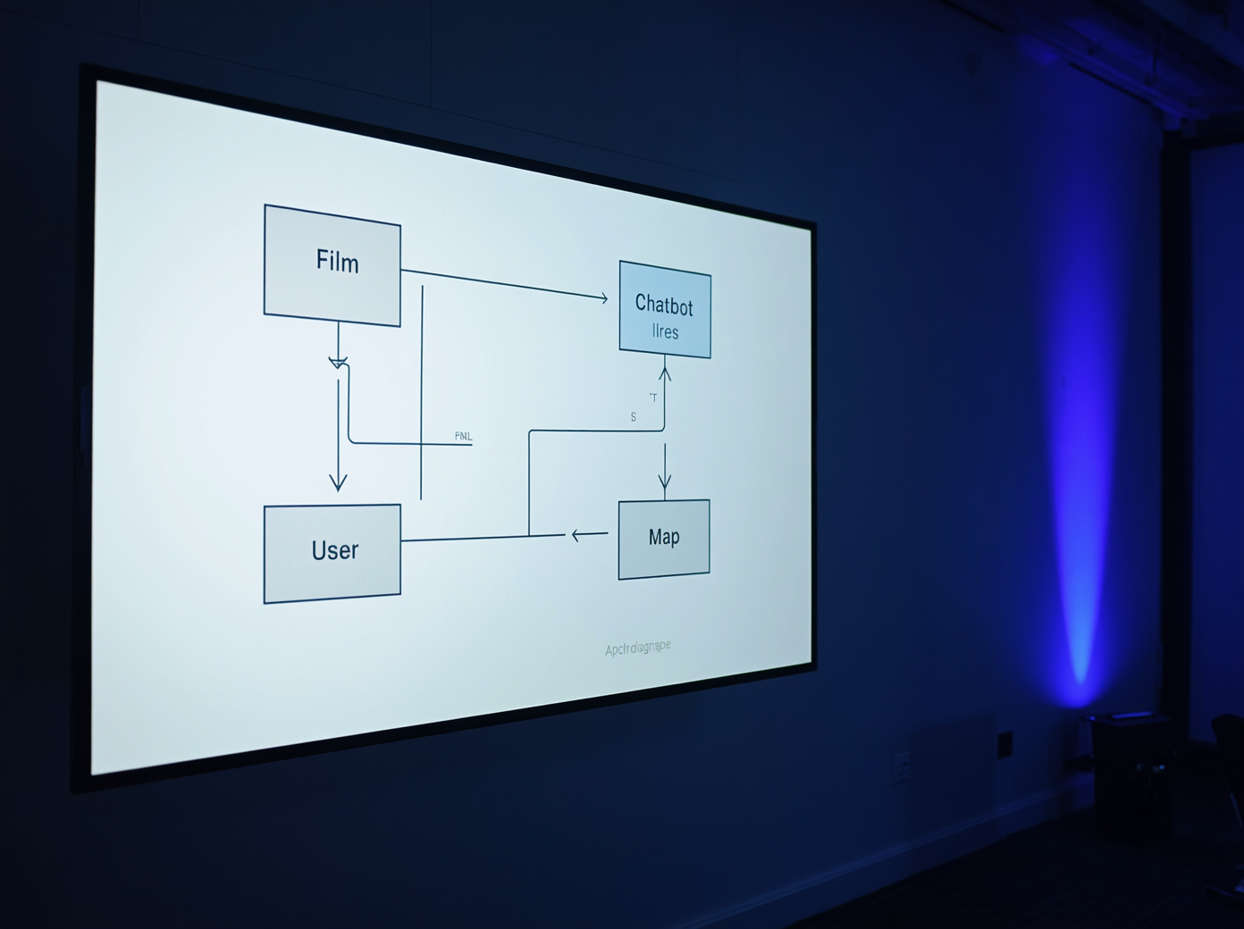
MoviesApp
UML
EMSI 2025
@RimSakine
Les diagrammes UML illustrent la logique applicative et l'organisation structurelle de MoviesApp pour une compréhension claire du système.
Diagramme d'Activité
Flux utilisateur : recherche de film → consultation détails → ajout aux favoris.
Classes Principales
Film, Utilisateur, Chatbot, Carte avec leurs attributs et méthodes essentiels.
Diagrammes UML
Activité & Classes
Relations & Interactions
Associations entre classes pour gérer favoris, historique et géolocalisation.

Slide 9



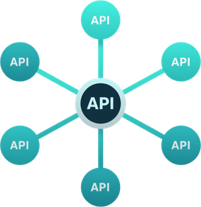
MoviesApp
10/18
Architecture
EMSI 2025-2026
Architecture Technique
Services Cloud
TMDB API pour catalogue films et métadonnées. Firebase Authentication et Firestore pour gestion utilisateurs. Supabase Storage pour médias. Google Maps & Places API pour géolocalisation cinémas. Node.js/Express hébergeant le chatbot CineBot avec traitement intelligent.
Client Android
Application Android native communiquant avec les services externes via requêtes HTTP et SDK dédiés. Architecture modulaire permettant l'évolutivité.
Intégration API & Cloud

Slide 10

MoviesApp
Outils
Stack Tech
EMSI 2025-2026
L'application MoviesApp s'appuie sur un ensemble de technologies modernes et robustes pour offrir une expérience utilisateur optimale. Chaque composant a été sélectionné pour sa fiabilité, ses performances et son intégration fluide avec l'écosystème Android.
Technologies Utilisées
Android Studio Java & XML
Firebase Auth & Firestore
Supabase Storage
Google Maps & Places API
Node.js Express CineBot

Slide 11

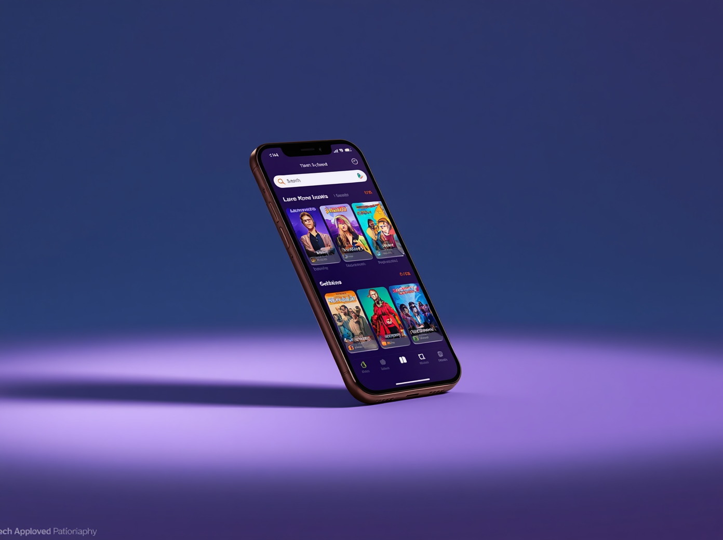
MoviesApp
13/18
EMSI 2025
@rimsakine
L'application MoviesApp est construite autour de modules indépendants et interconnectés, garantissant une architecture claire et maintenable.
Authentification & Utilisateurs
Gestion sécurisée des comptes via Firebase avec inscription, connexion et profil personnalisable.
Recherche Textuelle & Vocale
Module de recherche avancée permettant de trouver des films par texte ou commande vocale intuitive.
Modules de l'Application
Consultation Détaillée
Affichage complet des informations : synopsis, casting, bande-annonce et notes des utilisateurs.

Slide 12


MoviesApp
14/18
Projet
EMSI 2025-2026
Défis Rencontrés et Solutions Apportées
Permissions Android
Services Cloud
Performances
Défi : Gestion complexe des permissions caméra et localisation selon les versions Android. Solution : Implémentation de demandes dynamiques avec gestion des refus.
Défi : Configuration Firebase, Supabase et sécurisation des clés API sensibles. Solution : Variables d'environnement et règles de sécurité strictes.
Défi : Lenteurs d'affichage et bugs lors du chargement des images et données. Solution : Cache intelligent avec Glide et optimisation des requêtes réseau.

Slide 13

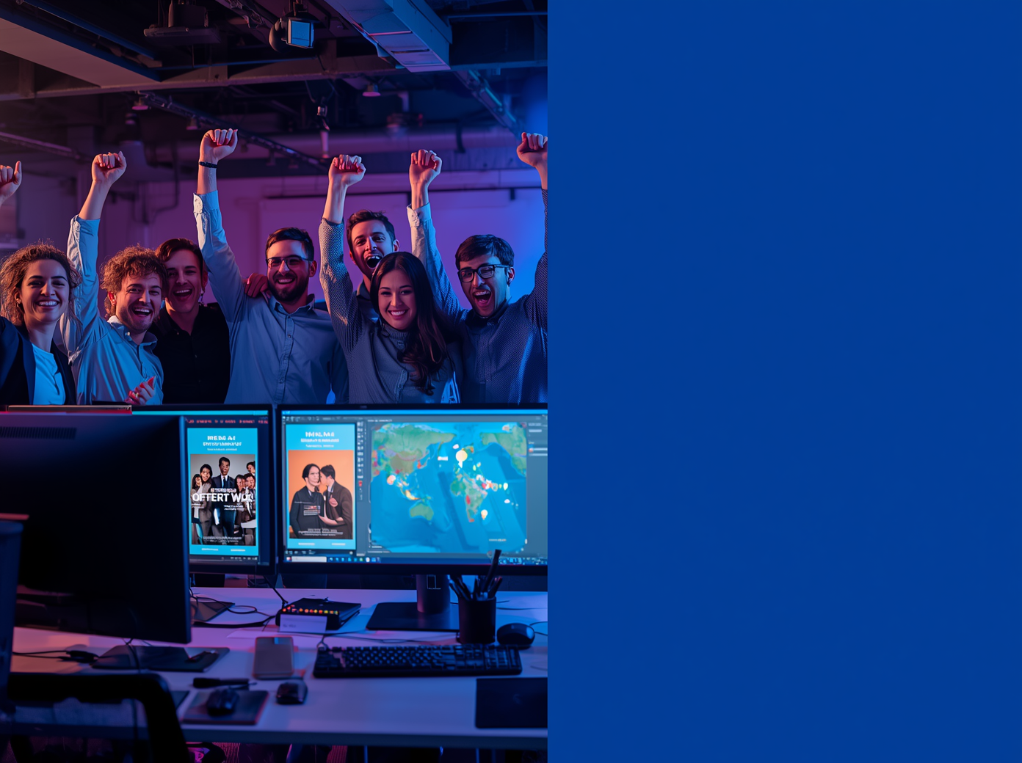
MoviesApp
Projet
EMSI 2025
@rimsakine
Le projet MoviesApp a atteint ses objectifs avec succès. Voici les points forts majeurs qui démontrent la qualité et la complétude de l'application livrée.
Application Complète
Tous les modules fonctionnels livrés et opérationnels selon le cahier des charges.
Interface Fluide et Intuitive
Expérience utilisateur optimisée avec navigation rapide et design moderne.
Résultats Obtenus
Intégration Réussie
Connexion harmonieuse entre Firebase, TMDB, Google Maps et CineBot.

Slide 14

MoviesApp
Q&A
Contact
EMSI 2025-2026
Merci !
Merci de votre attention et de l'intérêt que vous portez au projet MoviesApp. Cette application représente l'aboutissement d'un travail rigoureux combinant recherche, développement et innovation dans le domaine des applications mobiles Android.
Je suis maintenant disponible pour répondre à toutes vos questions concernant les aspects techniques, fonctionnels ou méthodologiques de ce projet. N'hésitez pas à me solliciter pour approfondir certains points ou discuter des perspectives d'évolution.
Vos retours et suggestions sont précieux pour continuer à améliorer cette solution. Je vous invite à échanger librement sur les fonctionnalités présentées, l'architecture technique ou les choix de conception effectués tout au long de ce projet académique.

Slide 15




MoviesApp
EMSI
Contact
@RimSakine
Merci !
EMSI 2025-2026
rim.sakine@emsi.ma
linkedin.com/in/rimsakine

